Slide 1
Postępowanie w leczeniu zespołu metabolicznego
Agnieszka Maksymiuk-Kłos Zespół Oddziałów Chorób Wewnętrznych, Endokrynologii i Diabetologii MSB w Warszawie

Slide 2
Zespół metaboliczny
Nie stanowi odrębnej jednostki chorobowej
i nie jest uwzględniony w międzynarodowej
klasyfikacji chorób ICD-10.

Slide 3
Inne nazwy
zespoł polimetaboliczny
zespół X

Slide 4
Nie stanowi rozpoznania ale…
Rozpoznaniami klinicznymi są składowe zespołu metabolicznego.

Slide 5
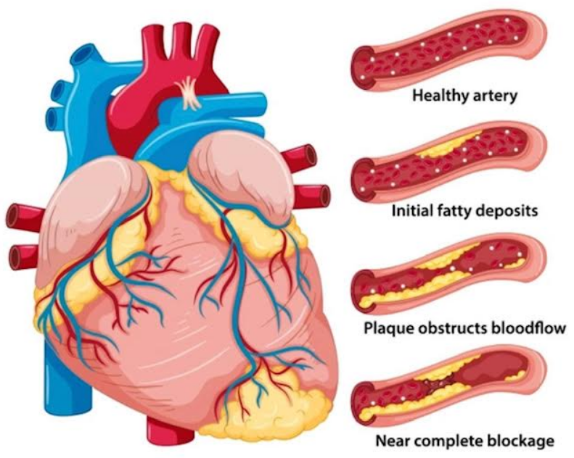
<a href="https://pl.freepik.com/wektory/infographic">Infographic plik wektorowy utworzone przez brgfx - pl.freepik.com</a>
Nieleczone zaburzenia wchodzące w skład zespołu metabolicznego prowadzą do wystąpienia
jawnej cukrzycy typu 2 (jeśli już nie jest jego składową),
przedwczesnego rozwoju miażdżycy
i chorób sercowo-naczyniowych.

Slide 6
Rozpoznanie: wg wspólnego stanowiska IDF, NHLBI, AHA, WHF, IAS i IASO (2009) powinny być spełnione dowolne 3 z 5 następujących kryteriów:
zwiększony obwód talii (zależy od kraju pochodzenia i grupy etnicznej – w populacji europejskiej rasy białej ≥80 cm u kobiet i ≥94 cm u mężczyzn)
stężenie triglicerydów na czczo >1,7 mmol/l (150 mg/dl) lub leczenie hipertriglicerydemii
stężenie HDL-C na czczo <1,0 mmol/l (40 mg/dl) u mężczyzn i <1,3 mmol/l (50 mg/dl) u kobiet lub leczenie tego zaburzenia lipidowego
ciśnienie tętnicze skurczowe ≥130 mm Hg lub rozkurczowe ≥85 mm Hg, bądź leczenie rozpoznanego wcześniej nadciśnienia tętniczego
stężenie glukozy w osoczu na czczo ≥5,6 mmol/l (100 mg/dl) lub leczenie farmakologiczne cukrzycy typu 2.

Slide 7
Zespół metaboliczny - przyczyny
czynniki genetyczne i środowiskowe
najważniejsze czynniki ryzyka:
-nadwaga i otyłość,
-nieprawidłowe nawyki żywieniowe,
-niezdrowa dieta,
-zbyt mała aktywność fizyczna i siedzący tryb życia,
stres psychiczny, nadużywanie alkoholu, palenie papierosów i inne.

Slide 8
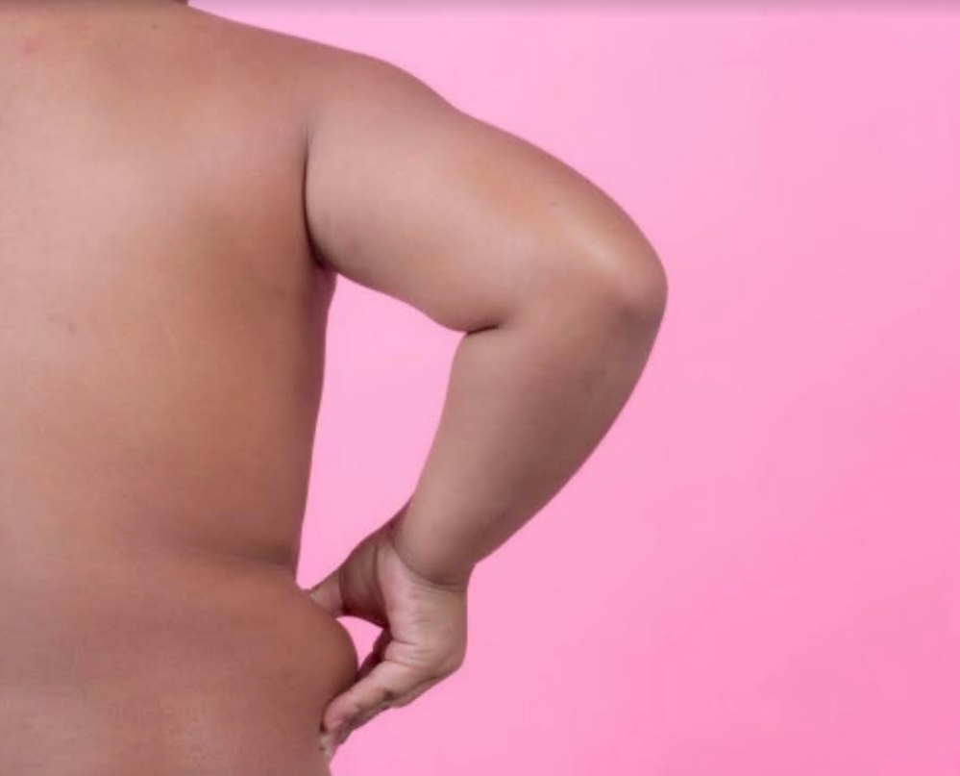
Otyłość trzewna
nagromadzeniem tkanki tłuszczowej w obrębie sieci większej
<a href="https://www.freepik.com/photos/background">Background photo created by jcomp - www.freepik.com</a>

Slide 9
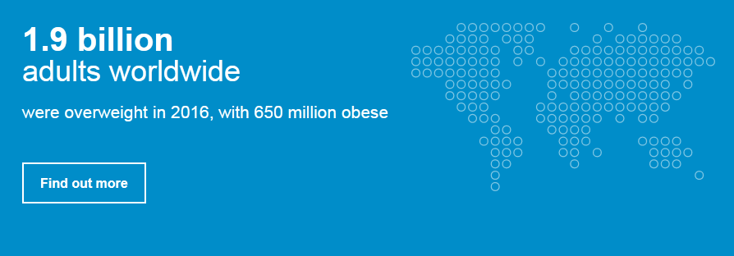
Dane WHO - dorośli
W 2016 roku 1,9 miliarda ludzi na całym świecie miało nadwagę, a 650 milionów było otyłych

Slide 10
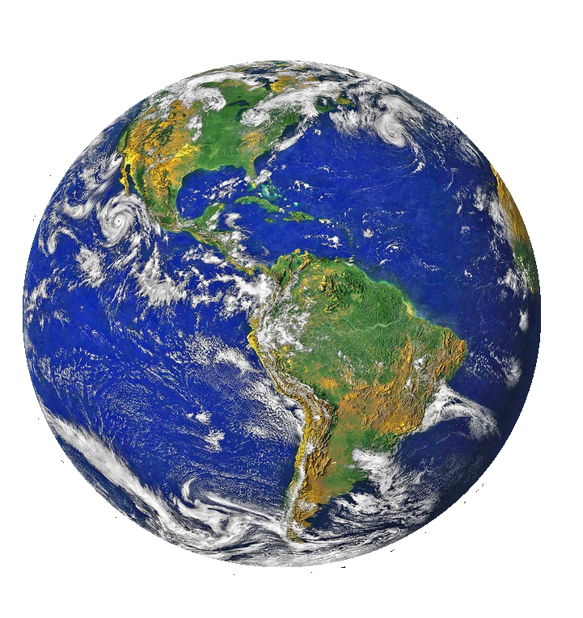
Otyłość na świecie
%
https://jooinn.com/planet-earth.html

Slide 11
Polska
W Polsce na otyłość zdiagnozowaną na podstawie kryteriów WHO choruje blisko 8 milionów dorosłych, a nadwagę rozpoznaje się u blisko 19 milionów.
27 milionów !!!

Slide 12
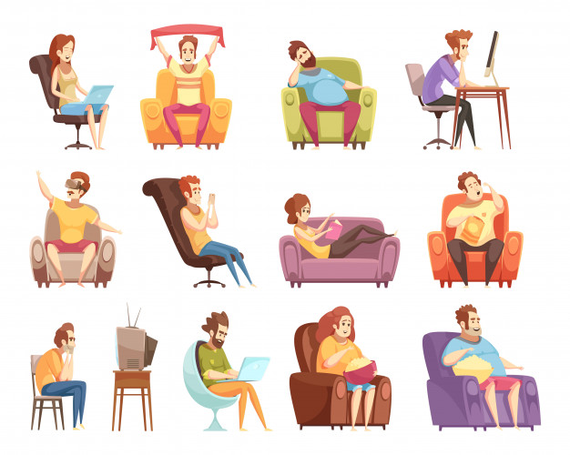
Współczesne aktywności
<a href="https://pl.freepik.com/wektory/jedzenie">Jedzenie plik wektorowy utworzone przez macrovector - pl.freepik.com</a>

Slide 13
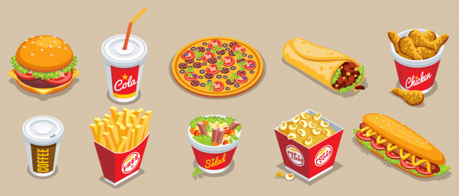
Współczesne posiłki
<a href="https://pl.freepik.com/wektory/jedzenie">Jedzenie plik wektorowy utworzone przez macrovector - pl.freepik.com</a>

Slide 14
Nadciśnienie tętnicze
drugą pod względem częstości składowa zespołu metabolicznego
w początkowym okresie mogą występować jedynie zmiany rytmu dobowego ciśnienia tętniczego – brak obniżenia ciśnienia tętniczego w nocy

Slide 15
Przyczyny zgonów w Polsce (%)
https://stat.gov.pl/obszary-tematyczne/ludnosc/ludnosc/statystyka-zgonow-i-umieralnosci-z-powodu-chorob-ukladu-krazenia,22,1.html

Slide 16
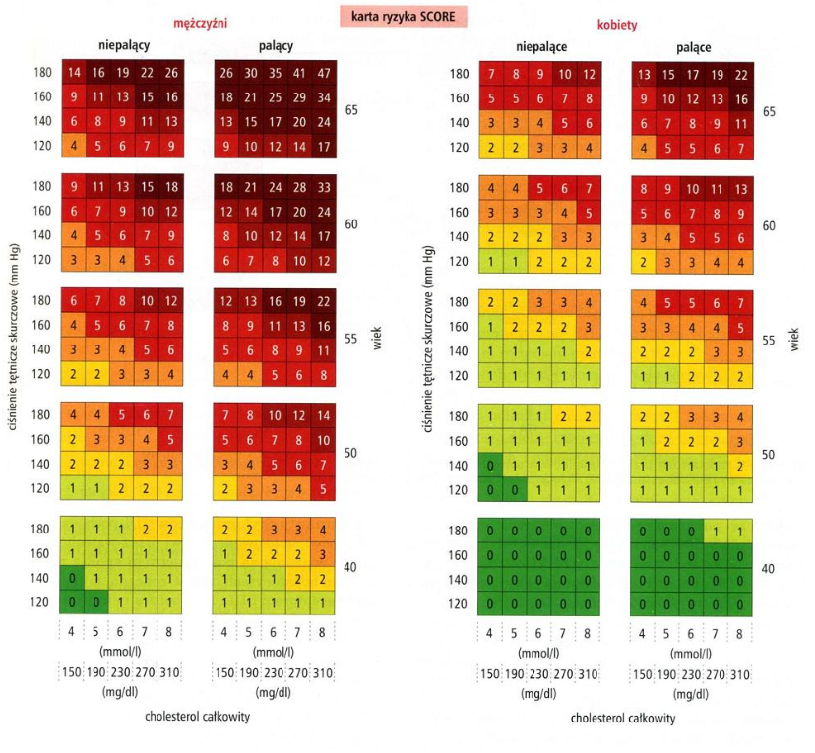
Karta ryzyka SCORE 10-letnie ryzyko incydentu sercowo-naczyniowego zakończonego zgonem w zależności od płci, wieku, ciśnienia tętniczego skurczowego, stężenia cholesterolu całkowitego i palenia papierosów (wg ESC 2003)
https://www.ikard.pl/karta-ryzyka-score.html

Slide 17
Ciśnienie tętnicze
Prawidłowy pomiar ciśnienia tętniczego
Nadciśnienie tętnicze:
Ciśnienie tętnicze skurczowe ≥140 mm Hg i/lub ciśnienie tętnicze rozkurczowe ≥90 mm Hg

Slide 18
Nadciśnienie tętnicze – ważny prawidłowy pomiar
odpowiedni ciśnieniomierz
dobrany mankiet
powtarzalność pomiaru
odpoczynek przed pomiarem

Slide 19
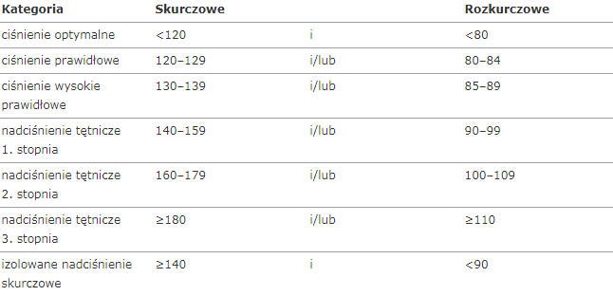
Nadciśnienie tętnicze- klasyfikacja
https://www.mp.pl/interna/chapter/B16.II.2.20.

Slide 20
Wtórne przyczyny nadciśnienia
choroby nerek
choroby gruczołów wydzielania wewnętrznego
koarktacja aorty
stan przedrzucawkowy lub rzucawka
ostry stres
obturacyjny bezdech senny
choroby układu nerwowego
leki – sympatykomimetyki, kortykosteroidy, erytropoetyna, cyklosporyna, NSLPZ, preparaty lukrecji, doustne środki antykoncepcyjne
substancje toksyczne – narkotyki (amfetamina, kokaina), metale ciężkie, alkohol, nikotyna

Slide 21
Podstawowe badania przy rozpoznaniu nadciśnienia
Badania laboratoryjne obligatoryjne u każdego pacjenta:
morfologia krwi obwodowej
stężenia w surowicy sodu, potasu, glukozy (na czczo), kreatyniny, kwasu moczowego, cholesterolu całkowitego, HDL, LDL, triglicerydów, parametrów czynności wątroby i TSH
badanie moczu
EKG

Slide 22
Progowe i docelowe wartości NT
https://www.mp.pl/interna/chapter/B16.II.2.20.

Slide 23
Zawsze rozpocznij leczenie gdy:
NT 2. lub 3. stopnia (niezależnie od ryzyka sercowo-naczyniowego)
→ farmakoterapia + zmiany stylu życia

Slide 24
Modyfikacja stylu życia
Zmniejszenie nadwagi i utrzymywanie prawidłowej masy ciała (obwód talii <80 cm u kobiet, <94 cm u mężczyzn, BMI <25 kg/m²)
Dieta śródziemnomorska.
Zmniejszenie spożycia sodu do <5 g/d chlorku sodu
Ograniczenie spożycia alkoholu do ≤14 j./tydz. u mężczyzn oraz <8 j./tydz. u kobiet (1 j. alkoholu to 10 g [12,5 ml] czystego etanolu
Odpowiednia aktywność fizyczna
Niepalenie tytoniu.

Slide 25
Zasady farmakoterapii
leczenie skojarzone (najlepiej preparatem złożonym)
Wyjątek:
chorzy w podeszłym wieku z zespołem kruchości
chorych z NT 1. stopnia obciążonych małym ryzykiem sercowo-naczyniowym
Połączenia:
etap I – 2 leki, tj. ACEI/ARB + bloker kanału wapniowego albo diuretyk tiazydowy/tiazydopodobny
etap II – 3 leki, tj. ACEI/ARB + bloker kanału wapniowego + diuretyk tiazydowy/tiazydopodobny
etap III – dołącz spironolakton lub inny lek.

Slide 26
Osoby w wieku podeszłym
częste występowanie hipotensji ortostatycznej
mierzenie ciśnienia w pozycji stojącej
unikanie leków zwiększających ryzyko hipotensji (np. diuretyków i β-blokerów)

Slide 27
NT- stan pilny i stan naglący
ciśnienie tętnicze >180/120 mm Hg
a)duży wzrost ciśnienia tętniczego bez towarzyszących postępujących powikłań narządowych (wysokie ciśnienie tętnicze z silnym bólem głowy, krwawieniem z nosa, znacznym niepokojem)
b)powikłania narządowe (pojawiające się lub postępujące) wymagające obniżenia ciśnienia w celu uniknięcia poważnych następstw

Slide 28
Leczenie
doraźnie krótko działający lek hipotensyjny p.o. (kaptopryl, labetalol, klonidyna, nitrendypina)
modyfikacja leczenia przewlekłego

Slide 29
Dyslipidemia
stan, w którym stężenia lipidów i lipoprotein w osoczu nie odpowiada wartościom uznanym za pożądane *
hipercholesterolemia,
dyslipidemia aterogenna,
ciężka hipertriglicerydemia,
* wartości zależą od całkowitego ryzyka sercowo-naczyniowego u pacjenta

Slide 30
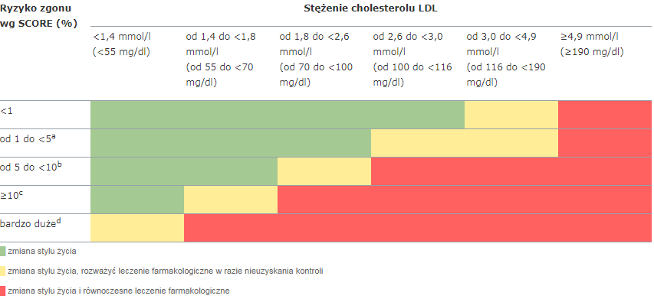
Hipercholesterolemia
Za nieprawidłowe u osób zdrowych można uznać stężenie LDL w osoczu/surowicy ≥3,0 mmol/l (115 mg/dl). Wytyczne ESC/EAS (2016) nie określają wartości LDL-C definiującej hipercholesterolemię.
https://www.mp.pl/interna/chapter/B16.II.2.4.1.

Slide 31
Wtórne przyczyny hipercholesterolemii
niedoczynność tarczycy,
zespół nerczycowy,
przewlekła niewydolność nerek,
choroby wątroby przebiegające z cholestazą,
zespół Cushinga,
jadłowstręt psychiczny,
leki: progestageny, GKS,

Slide 32
Leczenie dietetyczne
Dieta lekkostrawna:
z ograniczeniem nasyconych kwasów tłuszczowych (tłuszcze zwierzęce, oleje palmowy i kokosowy),
dołączenie wielonienasyconych kwasów ω-6 i jednonienasyconych kwasów tłuszczowych (tłuszcze roślinne)
ograniczenie izomerów trans nienasyconych kwasów tłuszczowych (najczęściej gotowe wyroby cukiernicze)

Slide 33
Statyny – leki pierwszego wyboru
↓ stężenie LDL-C; wpływ na ↓TG i ↑HDL
przed włączeniem statyny ozn. aktywności ALT i CK w osoczu.
Przeciwwskazania:
czynna choroba wątroby, aktywność ALT/AST w surowicy ≥3 × ggn, ciąża i karmienie piersią

Slide 34
Statyny – działania niepożądane
wzrost aktywności ALT lub AST w surowicy
ból mięśni
miopatia – u <0,2% - prowadząca do rabdomiolizy

Slide 35
Dawki startowe statyny
Atorwastatyna 10–20 mg/d,
Rozuwastatyna 5–10 mg/d,
Simwastatyna 20–40 mg/d,
Prawastatyna 40 mg/d,
Lowastatyna 40 mg/d)

Slide 36
Inne leki
Ezetymib: głównie w skojarzeniu ze statyną lub u pacjentów nietolerujących statyn użyteczny w monoterapii
Inhibitory PCSK9: ewolokumab i alirokumab

Slide 37
Dyslipidemia arterogenna
To współistnienie:
↑stężenia TG (1,7–5,6 mmol/l [150–500 mg/dl])
małego stężenia HDL-C <1,0 mmol/l (40 mg/dl) u mężczyzn i <1,2 mmol/l (45 mg/dl) u kobiet
nieprawidłowych cząsteczek LDL (tzw. małych, gęstych LDL)
Najczęściej współistnieje z nadwagą/otyłością lub cukrzycą typu 2.

Slide 38
Leczenie dyslipidemii
Zmniejszenie masy ciała
Zmniejszenie spożycia węglowodanów, zwłaszcza łatwo przyswajalnych cukrów prostych
Zwiększenie aktywności fizycznej
Zastępowanie tłuszczów nasyconych tłuszczami nienasyconymi
Ograniczenie spożycia alkoholu

Slide 39
Leczenie dyslipidemii arterogennej
Statyny -lek pierwszego wyboru
Wielonienasycone kwasy tłuszczowe ω-3: rozważ dodanie do statyny (np.ester etylowy kwasu eikozapentaenowego [EPA] 2 g 2 × dz.- ważna dawka)
Fibraty

Slide 40
Fibraty
dodanie fenofibratu lub bezafibratu do statyny, jeśli mimo przyjmowania statyny utrzymuje się zwiększone stężenie TG (≥2,3 mmol/l),
jeśli stężenie TG ≥5,6 mmol/l → leczenie fibratem (prewencja ostrego zapalenia trzustki),
Przeciwwskazania:
ciężka przewlekła choroba nerek (nie stosuj przy GFR <50 ml/min/1,73 m2,),
niewydolność wątroby,
kamica żółciowa,
ciąża,
karmienie piersią,
Główne działania niepożądane:
wzrost aktywności ALT w surowicy,
miopatia,
dolegliwości ze strony przewodu pokarmowego: dyspepsja, ból brzucha, biegunka, wzdęcie.
Gdy ALT lub AST >3 × ggn → odstawić fibrat !!!

Slide 41
Uwaga
Styl życia ma najważniejszy wpływ na występowanie zespołu metabolicznego.
Leczenie zespołu metabolicznego ma na celu przede wszystkim zmniejszenie ryzyka rozwoju cukrzycy, nadciśnienia tętniczego, uszkodzeń narządowych oraz chorób sercowo-naczyniowych.

Slide 42
Leczenie zespołu metabolicznego
leczenie poszczególnych składowych zespołu metabolicznego
leczeniem przyczynowym jest redukcja masy ciała oraz zwiększenie aktywności fizycznej, a u osób ze stanem przedcukrzycowym i z dużym ryzykiem rozwoju cukrzycy typu 2 ,rozważenie zastosowanie metforminy

Slide 43
zmniejszenie ilości przyjmowanych kalorii (o 500–1000/dobę) oraz zwiększenie aktywności fizycznej (co najmniej 30 minut dziennie umiarkowanej aktywności fizycznej)
zmniejszenia masy ciała o 7–10% w ciągu 6–12 miesięcy
zaprzestanie palenia tytoniu.

Slide 44
<a href="https://www.freepik.com/photos/food">Food photo created by shurkin_son - www.freepik.com</a>

Slide 45
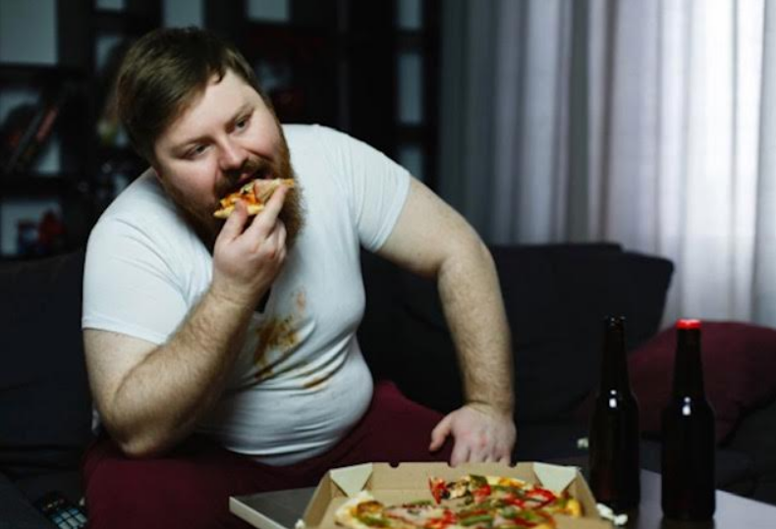
Zdrowy ? Czy na pewno?
<a href="https://www.freepik.com/photos/abstract">Abstract photo created by freepic.diller - www.freepik.com</a>

